Slide 1
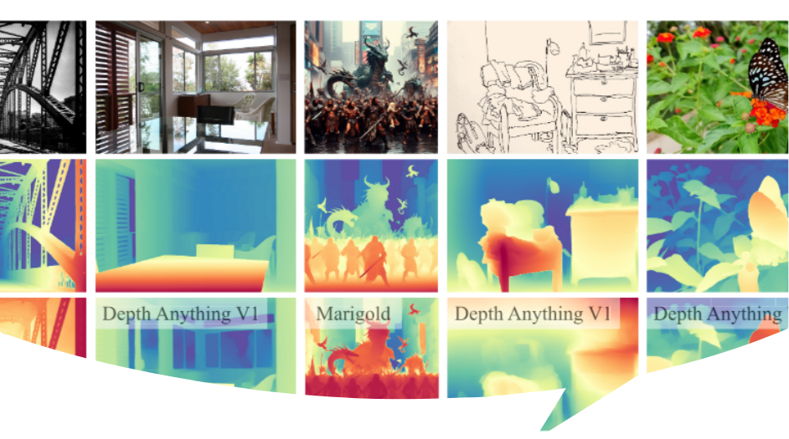
프로젝트명

Slide 2
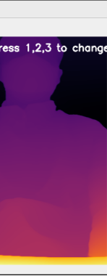
contents
1 개요
2 목적
3 시스템 구성도
4 시연
5 고찰
항목별
목차

Slide 3
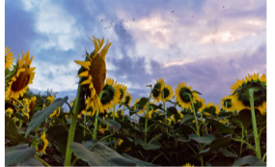

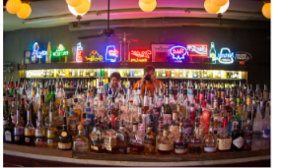
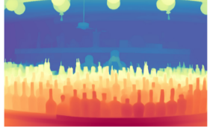
details
프로젝트
개요
이 프로젝트는 최신 단일 이미지 깊이 추정 모델인 Depth Anything V2를 활용하여 일반 웹캠만으로 2D SLAM(Simultaneous Localization and Mapping) 기능을 구현한 시스템입니다. 고가의 라이다나 깊이 센서 없이 딥러닝 기반 깊이 추정과 컴퓨터 비전 알고리즘을 결합하여 실시간으로 주변 환경을 2D 맵으로 구성합니다.

Slide 4
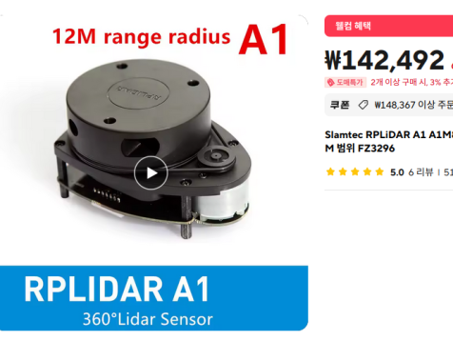
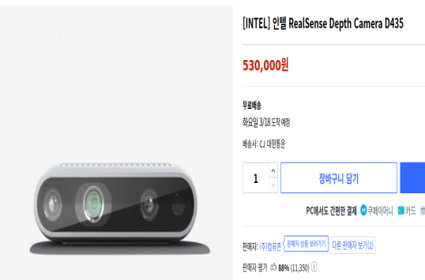
details
프로젝트
목적
일반적인 SLAM 시스템 구현에 필요한 Lidar 센서, 깊이 카메라, 스테레오 카메라와 같은 고가의 장비를 개인적으로 구매하기 어려운 상황이고, 일반 웹캠만으로도 SLAM 시스템을 구현할 수 있지 않을까?"라는 질문에서 이 프로젝트가 시작되었습니다

Slide 5
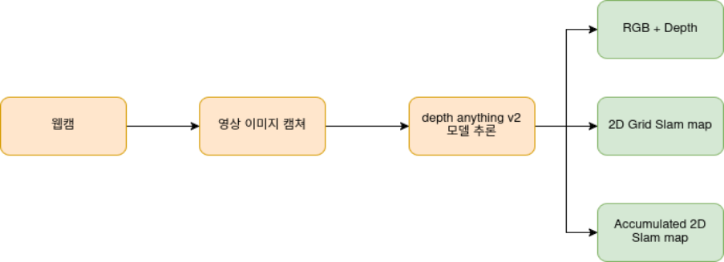
process
시스템 구성도
1. 하드웨어 :
웹캠
노트북
2. 소트트웨어:
Depth Anything V2
OpenVino
Pytorch
OpenCV

Slide 6
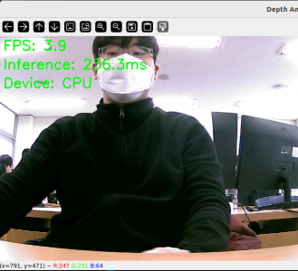
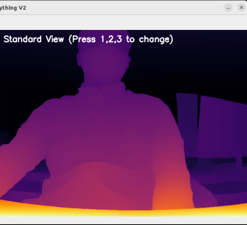
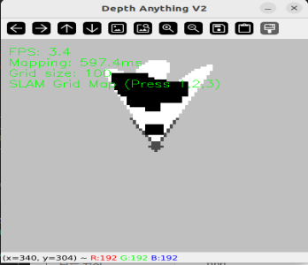
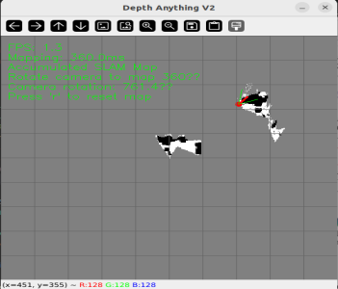
회사명
keypoint
1
2
일반영상
depth 이미지
시연
3
4
2D grid 이미지
2D map 이미지

Slide 7
회사명
keypoint
1
조명
2
상대 거리
고찰
조명에 영향 안 받는 센서 추가 사용 ex) 초음파, lidar, 야간 카메라
절대 거리를 측정할 수 있는 Lidar, depth 카메라 사용
2
성능
고급 알고리즘 사용 : orb slam

Slide 8

THANK YOU

